Slide 1
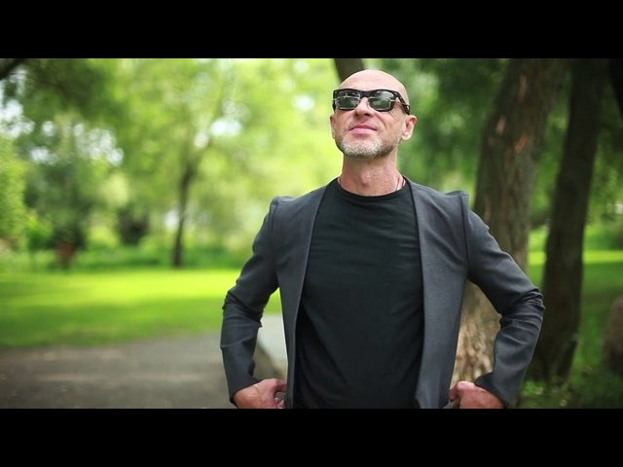
Іздрик

Slide 2
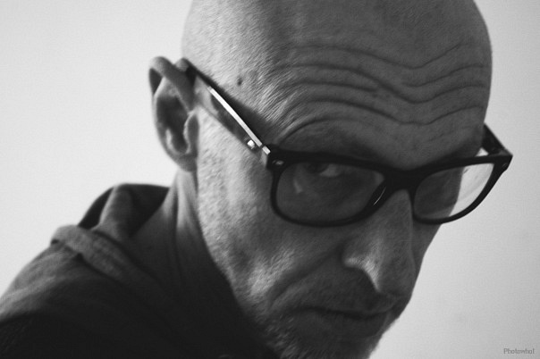
Ю́рій Рома́нович І́здрик (16 серпня 1962, Калуш) — український прозаїк, поет, культуролог, автор концептуального журнального проекту «Четвер». Живе і працює у Калуші. Автор повісті «Острів Крк» (1994), поетичної збірки «Станіслав і 11 його визволителів» (1996), романів «Воццек» (1996, 1997), «Подвійний Леон» (2000) і «АМ^{тм}» (2004), збірки есеїв «Флешка» (2007), «Таке» (2009), «Underwor(l)d» (2011), «Іздрик. Ю» (2013), «Після прози» (2013), «AB OUT» (2014), низки повістей, оповідань, статей з культурології та літературознавства. Іздрик — один із творців станіславського феномену.

Slide 3
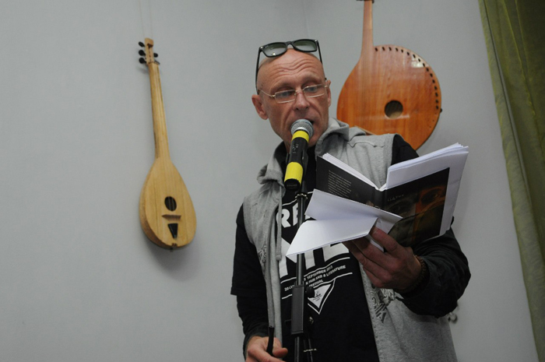
Юрко Іздрик народився в м. Калуш на Івано-Франківщині. Літератор зростав в інтелігентній родині, де шанували мистецтво та літературу. В школі вчився на відмінно, любив математику, грав у шкільному ансамблі. Тоді ж почав цікавитися літературою: читав В.Нестайка, С.Руданського, О.Купріна, Велику радянську енциклопедію. У 14 років написав перші вірші, щоправда російською мовою. Особливу роль у літературній творчості митця відіграв чотиритомник Хемінгуея, котрий став «першим підручником справжньої української літературної мови » і дав зрозуміти, «що всі речі, всі емоції, всі переживання, все взагалі можна передати своєю рідною мовою». Ю.Іздрик також закінчив музичну школу по класу віолончелі та фортепіано, самотужки опанував гру на гітарі та мандоліні.

Slide 4
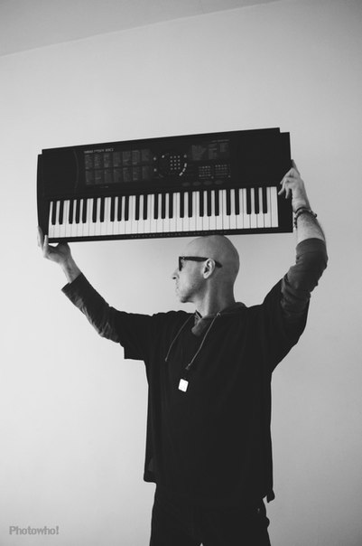
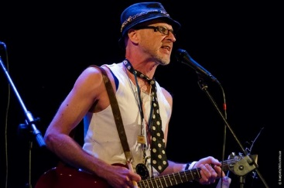
По закінченні школи вступив на навчання у Львівський політехнічний інститут на механіко-технологічний факультет. У студентські роки вивчав історію мистецтва, відвідував публічні лекції з мистецтвознавства, грав у рок-гурті, брав участь у постановках самодіяльного студентського театру.
Закінчивши університет у 1984 р., Юрко Іздрик почав працювати інженером на Івано-Франківському заводі автоматизованих ливарних машин (1984–1986), згодом — у Калуському науково-дослідному інституті галургії (1986–1990).

Slide 5
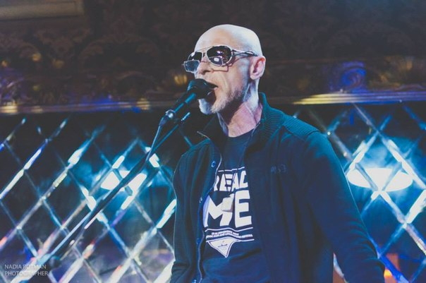
Наприкінці 80-их років письменник активно включився у мистецьке життя: брав участь у численних офіційних та неофіційних мистецьких акціях, виставках, співпрацював з обласною комсомольською газетою. У 1989 р. розпочалася історія легендарного журналу — «Четвер». Перші два номери були самвидавними. У 1990 р. на одному з мистецьких заходів (під час підготовки бієнале «Імпреза», що відбулося в Івано-Франківську) Іздрик познайомився з Юрієм Андруховичем, що стало визначальним у житті автора. Юрко запропонував Андруховичу разом випускати «Четвер», на що той одразу ж погодився. Кілька років митці працювали над журналом разом. Дружні стосунки Ю.Андрухович та Ю.Іздрик підтримують до сьогодні.

Slide 6
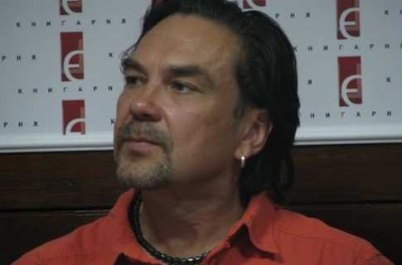
Перші твори письменника з'явилися друком у самвидавних випусках журналів «Четвер» та «Відрижка» (Польща). В останньому надруковані перші вірші. У «Четверзі» були опубліковані цикл оповідань «Остання війна» та поетичний цикл «Десять віршів про Батьківщину». Після появи перших творів дехто з критиків вважав, що «Іздрик — це фікція, псевдонім Андруховича». Це й не дивно, адже у деяких творах Іздрика, Андруховича, а також Прохаська перегукуються певні сюжети, герої та навіть фрази, що й об'єднує та вирізняє творців «станіславського феномену» своєю оригінальністю. З часом Юрко Іздрик заявив себе як неординарний митець і ні про який плагіат вже мова не йшла.

Slide 7
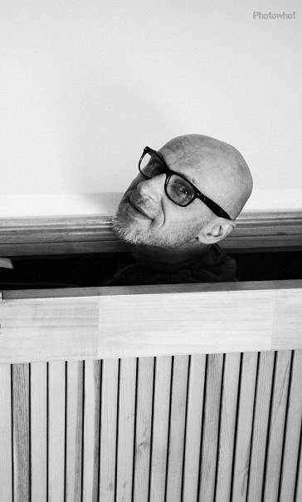
Після літературного дебюту митець ненадовго перериває письменницьку творчість. Окрім редакції «Четверга», Іздрик починає активно займатися малярством (1990–1994). Про це свідчить участь у численних художніх виставках: «Провінційний додаток № 2» (1991), «Пасаж-1» (1992), «s-об'єкт» (1993), бієнале «Імпреза» (1993), «Дні сучасного мистецтва у Львові» (1994), «Повернення в Калуш» (1994) та ін. Поміж цим займається художнім оформленням книжок (збірка Ю.Андруховича «Екзотичні птахи і рослини») і журналів. Проводить персональні виставки — «Kchenkitsch» (1990, Ів.-Франківськ), «Колекція» (1993, Ів.-Франківськ, Львів, Чернігів), «Іздрик: живопис, графіка, трансильванія». Власне, ті чотири роки новонавернений художник заробляє на життя своїми малюнками: роботи користувалися популярністю й зараз знаходяться в приватних колекціях та галереях України, Польщі, Німеччини, Австрії, Іспанії, США, Таїланду. Втім, Ю.Іздрик поступово повертається до письменницької діяльності. Деякий час захоплюється театром, пише інсценівки «Цвіркун на запічку» (за Діккенсом), «Над прірвою у житі» (за Селінджером).

Slide 8
У 1994 році митець остаточно повертається до літературної творчості та діяльності. Автор «вийшов з підпілля», й у журналі «Сучасність» з'явилася перша «легітимна» публікація повісті «Острів Крк» (1994). Критика позитивно оцінила цей твір, і згодом він з'явився у польському перекладі на шпальтах журналу «Literatura na świecie» та окремою книгою у 1998 р. під назвою «Острів Крк та інші історії».
У перервах між написанням книг Ю.Іздрик співпрацює з газетою «День», продовжує редагувати «Четвер», займається музикою (проводить фортепіанний концерт № 1 («Імпреза-93»), фортепіанний концерт № 2 (персональна виставка в Івано-Франківському художньому музеї), створює музичні цикли на вірші Анни Кирпан та Юрія Андруховича.

Slide 9
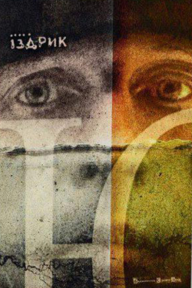
Справжнім злетом у літературній творчості Юрка Іздрика став роман «Воццек» (1998), у якому автор по-справжньому розкрив своє обдарування.
У 2000 р. світ побачив наступний роман «Подвійний Леон». Окрім роботи над виданнями, Іздрик продовжував працювати над редакцією «Четверга». У 2004 р. з'являється принципово новий роман у новелах «АМтм». У 2008 р. з'явився останній 30-ий номер журналу «Четвер», видавництво якого поки що призупинено. У 2009 р. видається збірка есеїв та шкіців «Флешка 2GB» та «ТАКЕ», за яку автор отримав нагороду «Книга року Бі-Бі-Сі 2009». У 2011 р. письменник представив книгу «Underwor(l)d» («Підземелля»)- поезії, есе та колажі. 2013 у Львові друком вийшла поетична збірка «Іздрик. Ю», тексти якої публікувалися раніше у блозі автора «Мертвий щоденник».

Slide 10
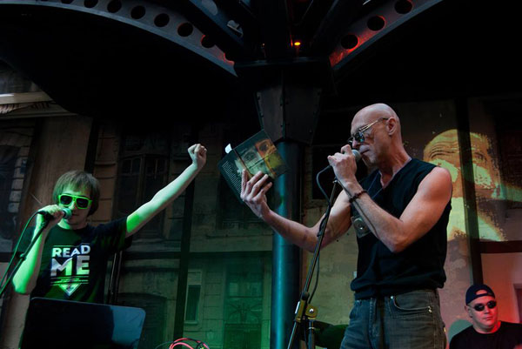
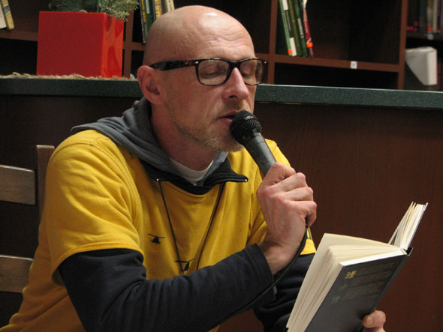
Тривале метання поміж музикою, візуальним мистецтвом і літературою на сьогоднішній день вирішується на користь першого, хоча Ю.Іздрик продовжує писати вірші та працює над виданням вуличного журналу «Просто неба». Вже другий рік поспіль Ю.Іздрик займається спільним музичним проектом з поетом та музикантом Григорієм Семенчуком «DrumТИатр».

Slide 11
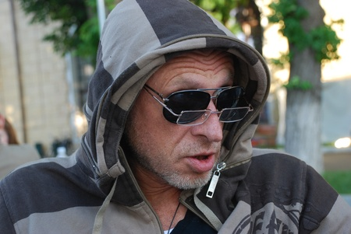
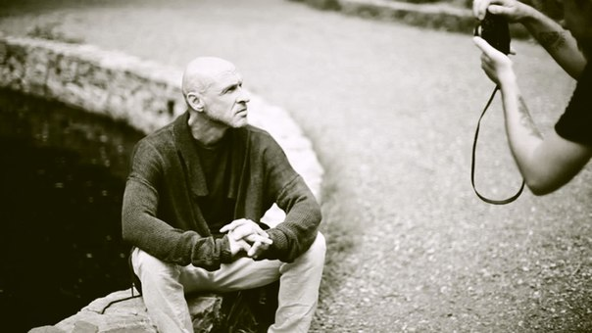
Письменник добре знаний як і представник «станіславського феномену» Станіславський феномен- своєрідного мистецького угрупування літераторів Івано-Франківської обл., — творці якого найповніше втілили український варіант постмодернізму у своїй творчості. За нетривіальним визначенням самого Іздрика, для «франківського феномена» притаманне прагнення ввібрати в себе всю культуру останніх ста років, двері до якої, ще недавно зачинені (хоч і не щільно), раптом широко відчинилися.

Slide 12
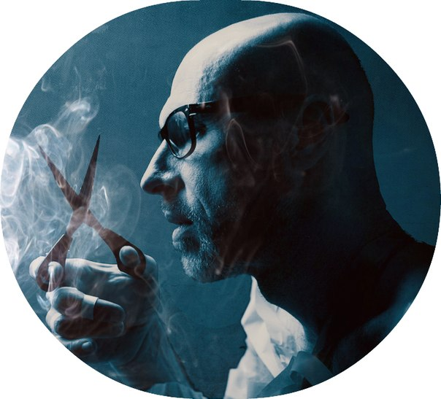
З'явившись на літературній сцені, роман «Воццек» справив фурор — викликав захоплення читачів та схвальну критику літераторів. Читачі настільки захопились «книгою про сни у снах» (В.Габор), що перший тираж книги, виданий в Івано-Франківську, був розпроданий за тиждень. У червні 2013 по дорозі до Львова на концерт-презентацію книги Іздрик потрапив в аварію. Переживши неабиякий стрес, Юрко потрапив-таки на презентацію й видав зі сцени такий шквал емоцій, що, якби не рана на голові поета, ніхто б і не подумав, що цього ж дня він побував у епіцентрі серйозної аварії.

Slide 13
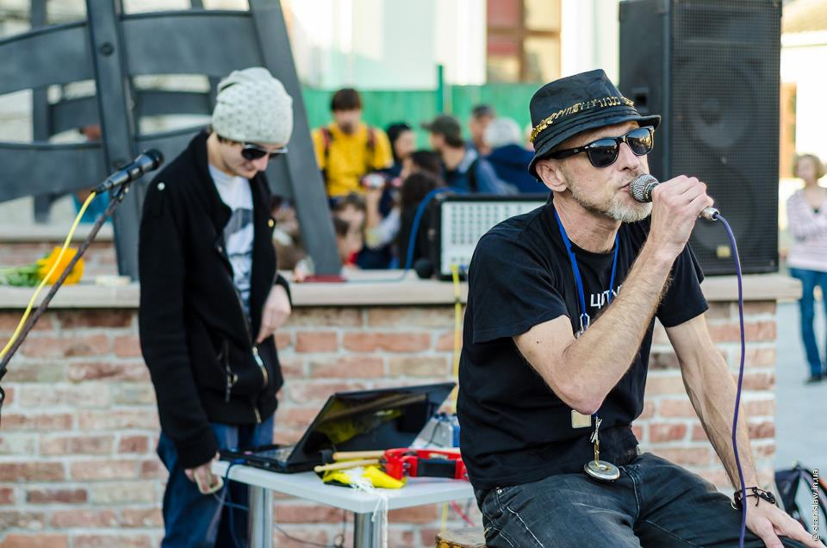
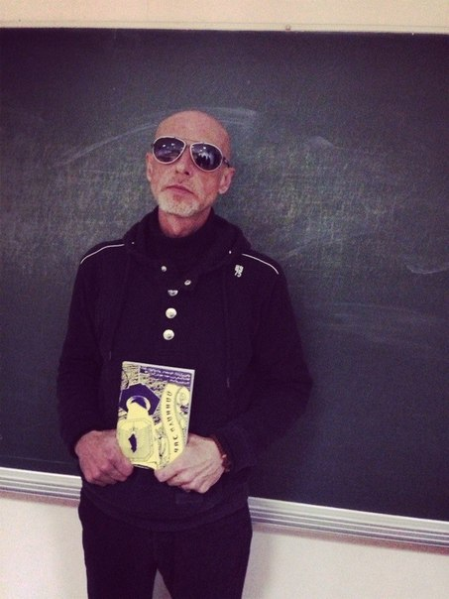
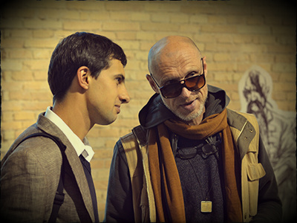

Slide 14
